Slide 1
Логопедический проект
«Рука об руку»
Проект направлен на повышение родительской компетентности в вопросах речевого развития ребенка дошкольника.
Разработала:учитель-логопед
Власихина Ольга Юрьевна

Slide 2
Актуальность
Одним из важнейших направлений коррекционной работы с дошкольниками является исправление нарушений речи, профилактика речевых расстройств, ранняя диагностика, подготовка детей-логопатов к школьному обучению. Успех коррекционного обучения во многом определяется тем, насколько четко организуется преемственность в работе логопеда и родителей. Ни одна педагогическая система не может быть в полной мере эффективной, если в ней не задействована семья. Если дошкольное учреждение и семья закрыты друг для друга, то ребенок оказывается между двух огней, поэтому так необходимо тесное сотрудничество логопеда и родителей. Очень важно сделать родителей активными участниками педагогического процесса, научить их адекватно оценивать и развивать своего ребенка.

Slide 3
Участники: учитель-логопед, дети старшего дошкольного возраста, родители.
Цель проекта: повышение уровня компетентности родителей в вопросах речевого развития детей.
Задачи: изучить особенности родителей воспитанников, уровень их педагогической компетентности по вопросам речевого развития ребенка;
разработать и провести систему мероприятий для родителей по вопросам речевого развития детей дошкольного возраста, через организацию клуба «Школа дошколят»;
выработать и принять единые требования родителей к ребенку по вопросам общего подхода к воспитанию в процессе коррекции речи.

Slide 4
Ожидаемые результаты
Повышение родительской компетентности в вопросах речевого развития ребенка, помощь в принятии позиции «активного родителя».
Эффективность данных результатов
Для детей | Для родителей | Для педагогов | Для ДОУ
положительная динамика речевого развития; успешная социальная адаптация в ДОУ и семье; индивидуальный подход к каждому ребенку. | положительная оценка деятельности ДОУ; готовность и желание помогать ДОУ; использование знаний по развитию речи детей в домашних условиях и, особенно, в летнее время. | положительный психологический климат между логопедом и воспитателями; заинтересованность педагогов в творчестве и инновациях; удовлетворенность собственной деятельностью; качественно организованная система повышения квалификации; учет положительной динамики в развитии детей по развитию речи при аттестации педагогов | благоприятные условия для профессионального роста педагогов; повышенный статус ДОУ

Slide 5
Реализация проекта предполагает работу по 3 этапам
1 этап — подготовительный (информационно-аналитический)
Задача:
Обсуждение основополагающего вопроса и формулировка проблемных вопросов.
Для решения этой задачи начинаем работу с анкетирования «Обращаете ли вы внимание на речь ребёнка», оформления наглядно-рекомендательного материала «Роль родителей в развитии речи детей», подбора методических материалов, разработки мероприятий .
Получив реальную картину, на основе собранных данных, можно проанализировать особенности семьи и семейного воспитания ребенка, выявить уровень компетентности родителей в вопросах речевого развития, выработать тактику своего общения с каждым родителем. Это поможет лучше сориентироваться в педагогических потребностях каждой семьи, учесть ее индивидуальные особенности.

Slide 6
2 этап — основной (практический)
Задачи:
разработать и апробировать систему методических мероприятий для родителей по вопросам речевого развития дошкольников.
Полученные во время занятий с логопедом знания, речевые умения детей закрепляются в игровой форме в повседневной жизни.
Мероприятия:
проведение системы методических мероприятий для родителей по вопросам речевого развития дошкольников через организацию клуба
«Школа дошколят»;
проведение индивидуальных консультаций, «День открытых дверей», совместных занятий с детьми, семинаров-практикумов.
обновление информационно-методического стенда «Советы логопеда» (ежемесячно теоретический материал);
подготовка отчета о работе и оформление результатов работы в виде (презентации, публикации и т.п.).

Slide 7
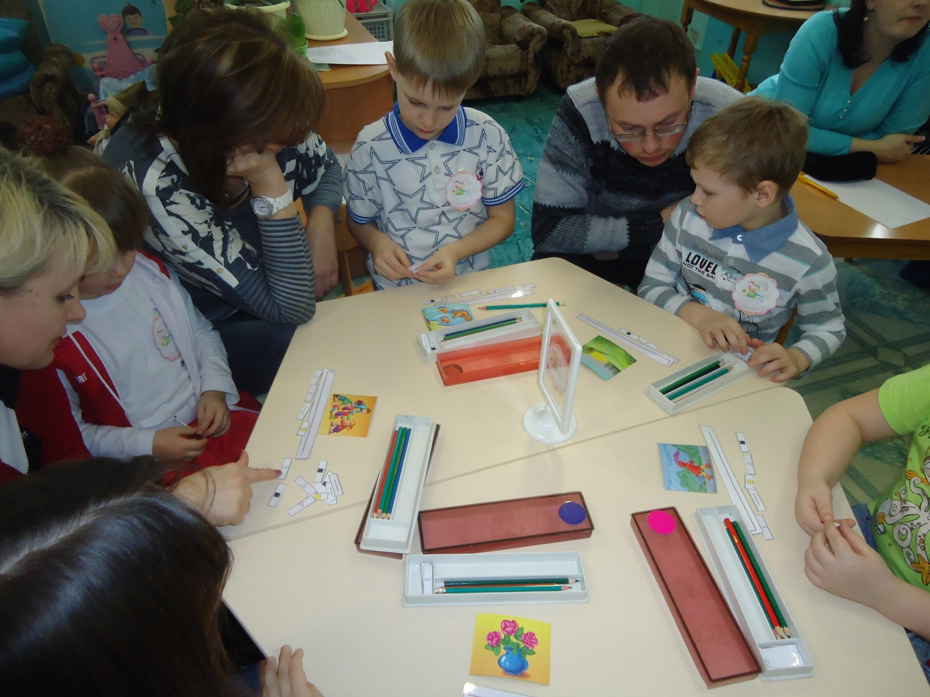
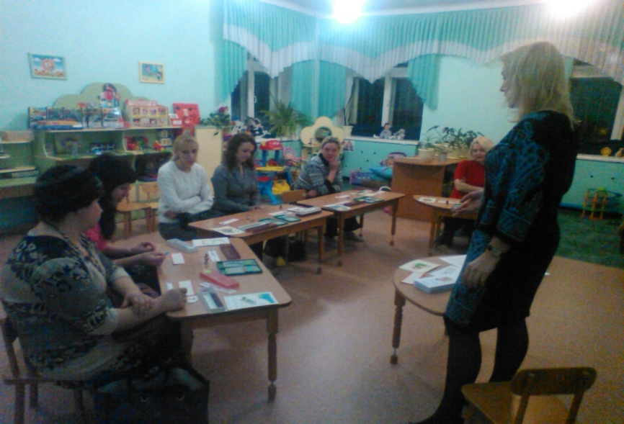
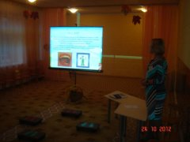
Рабочие моменты

Slide 8
3 этап — заключительный (контрольно-диагностический)
Задачи:
Проанализировать эффективность работы учителя-логопеда с родителями по вопросам речевого развития детей.
Проанализировать эффективность коррекционной работы с детьми.

Slide 9
Перспективный план реализации проекта
№ | Срок | Формы и методы работы | Содержание работы
1.Подготови- тельный этап | до 15 сентября | 1.Анкетирование родителей. 2.Мастер-класс «Организация обучения дома» | Изучение уровня компетентности родителей в вопросах речевого развития. Рекомендации родителям по выполнению домашнего задания, ведению тетрадей.
2 этап | Октябрь | 1.Семинар-практикум «Фитнес для язычка». 2.Наглядно-рекомендательный материал «Как пополнять словарный запас у детей 6-7 лет» | Рекомендации по выполнению артикуляционной гимнастики.
 | Ноябрь | Семинар–практикум: «Обучаем грамоте дошколят». Наглядно-рекомендательный материал: «Развитие графо моторных навыков у детей». | Тематическая консультация с практической частью. Теоретические рекомендации по данной теме.
 | Декабрь | Консультация: «Непокорные звуки. Автоматизируем грамотно». | Знакомство родителей с простыми, но очень интересными, играми для детей для автоматизации звуков в речи.

Slide 10
Январь | «День открытых дверей» | Родители посещают индивидуальные и подгрупповые занятия, смотрят, как дети занимаются.
Февраль | Консультация: «Правильно слышим – грамотно пишем». | Обучение комплексу упражнений для развития фонематического слуха у детей.
Март | Консультация:« Как играть с буквами». | Познакомить родителей с понятием дисграфия и дислексия, предложить ряд игровых упражнений с буквами , чтобы предотвратить эти проблемы в школе.
Апрель | Тестовые задания: «Готов ли ваш ребёнок к школе». | Выявить родителями уровня подготовки ребёнка к школе.
Еженедельно | Индивидуальные консультации | Оказание помощи родителям по интересующим их вопросам
Ежемесячно | Оформление информационно-методического стенда « Советы логопеда» | Теоретический материал, направленный на формирование знаний родителей об особенностях развития речи детей
Май | Мониторинг (анкетирование) работы логопеда с родителями | Выявление уровня родительской компетентности в вопросах речевого развития детей
Май | Мониторинг детей | Выявление уровня речевого развития детей

Slide 11
Результативность проекта
В результате реализации проекта «Рука об руку» был достигнут желаемый результат: так по данным опроса 80% родителей стали лучше ориентироваться в вопросах речевого развития детей, 75% родителей приняли активное участие в детско-родительских мероприятиях, 90% родителей научились выполнять домашние задания. Родителям, которые не смогли посещать клуб «Школа дошколят», были предложены материалы мероприятий на электронном носителе, памятки-буклеты.

